Slide 1
Θεωρία πληροφορίας και στοιχεία κωδίκων: Ενότητα 4
Ν. Καλουπτσίδης
Εαρινό εξάμηνο 2016

Slide 2
Συμπίεση δεδομένων χωρίς απώλειες
Κώδικες συμβόλων μεταβλητού μήκους: ένα σύμβολο τη φορά.
Εστω X τυχαία μεταβλητή με τιμές στο αλφάβητο Χ
Ενα κώδικας πηγής C για τη X είναι μία συνάρτηση απο το πεδίο τιμών της Χ στο D∗, το σύνολο ακολουθιών πεπερασμένου μήκους με τιμές στο αλφάβητο D
Με λίγες εξαιρέσεις, το σύνολο D είναι το δυαδικό αλφάβητο.
Εστω C(x) η κωδική λέξη που αντιστοιχεί στο x και l(x) το μήκος της (αριθμός συμβόλων).

Slide 3
Κώδικες συμβόλων μεταβλητού μήκους
Παράδειγμα
Κώδικας Morse ( Τηλεγραφικά σήματα)
Αλφάβητο 4 συμβόλων: τελεία, παύλα, κενό γράμματος, κενό λέξεων. Σύντομες περιγραφές για συχνά εμφανιζόμενα γράμματα
E=., Q=--.. (ο κώδικας Morse δεν αποτελεί άριστη αναπαράσταση, δηλαδή κώδικα ελάχιστου μέσου μήκους)

Slide 4
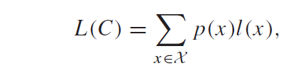
Κώδικες συμβόλων μεταβλητού μήκους
Αναμενόμενο (ή μέσο) μήκος του κώδικα
Symbol=[1 2 3 4];
Prob=[1/2, 1/4, 1/8, 1/8];
Codelength=[1 2 3 3];
Avglength=l’*p
Entropy=-p’*log2(p)

Slide 5
Δομές κυψέλες και πίνακες
Κλάσεις δεδομένων (data types)
16 βασικές κλάσεις στη μορφή πίνακα (matrix) ή συστοιχίας (array).
Numeric (συστοιχίες αριθμών) περιλαμβάνουν ακέραιους (int8, int16, int32, int64, uint8, uint16, uint32, uint64) και πραγματικούς (απλής και διπλής ακρίβειας single double)
Char (ακολουθίες από χαρακτήρες)
Logical (δυαδικό true false)

Slide 6
Αποθήκευση ετερογενών δεδομένων
Κυψελοειδείς συστοιχίες (cell arrays)
Δομές (structures)
Πίνακες (tables)
Κυψελοειδείς συστοιχίες: Κάθε κυψέλη περιέχει οποιαδήποτε κλάση δεδομένων και κάθε δυνατής διάστασης. Πρόσβαση στο περιεχόμενο κυψέλης με { }, πρόσβαση σε πολλές κυψέλες με ( ).
Οι δείκτες προσδιορίζονται αριθμητικά

Slide 7
Αποθήκευση ετερογενών δεδομένων
Παράδειγμα: Κωδικό βιβλίο τυχαίου αλφαβήτου
Codebook={‘letter’, ‘prob’, ‘codebook’;…
1, 0.5, ‘0’; 2, 0.25, ‘10’; 3, .125, ‘110’; 4, .125, ‘111’} δημιουργεί cell array 5X3
codebook =
'letter' 'prob' 'codeword'
[ 1] [0.5000] '0'
[ 2] [0.2500] '10'
[ 3] [0.1250] '110'
[ 4] [0.1250] '111'

Slide 8
Αποθήκευση ετερογενών δεδομένων
Eμφάνιση κωδικών λέξεων:
Codewords=codebook(:,3)
Κωδική λέξη που αντιστοιχεί στο γράμμα 4:
Code4=codebook{5,3}

Slide 9
Αποθήκευση ετερογενών δεδομένων: Πίνακες (Tables)
T=table(var1,var2,…,varN); vark μεταβλητές εισόδου
T=table(var1,var2,…,varN, name,value); Δημιουργεί πίνακα με μεταβλητές διαφόρων μεγεθών και κλάσεων αλλά με τον ίδιο αριθμό γραμμών, name value καθορίζουν ονόματα γραμμών ή στηλών

Slide 10
Πίνακες (Tables)
letter={‘a’; ‘b’; ‘c’; ‘d’; ‘e’} % συστοιχία κυψέλης με τα γράμματα του αλφαβήτου
prob=[.25; .25; .2; .15; .15];
selfinformation=-log2(prob);
Codeword={‘00’; ‘10’; ‘11’; ‘010’; ‘011’} % συστοιχία κυψέλης με τις κωδικές λέξεις
T=table(letter,prob,selfinformation,codeword)
T=table(prob,selfinformation,codeword,’Rownames’, letter);

Slide 11
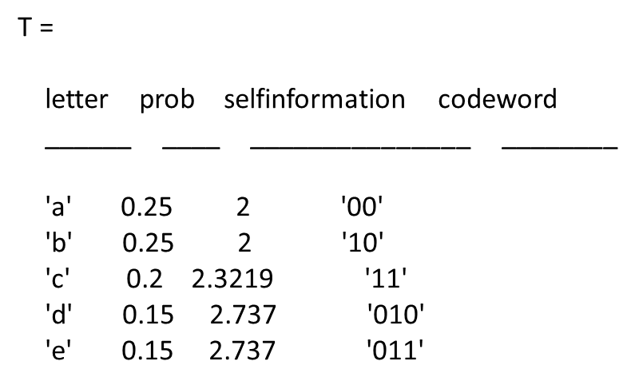
Πίνακες (Tables)
T =
prob selfinformation codeword
____ _______________ ________
a 0.25 2 '00'
b 0.25 2 '10'
c 0.2 2.3219 '11'
d 0.15 2.737 '010'
e 0.15 2.737 '011'

Slide 12

Κώδικες συμβόλων μεταβλητού μήκους
Ορισμός Μη ιδεώδης (nonsingular) κώδικας:
Επέκταση κώδικα
Παράδειγμα: Αν C(x1) = 00 και C(x2) = 11, τότε C(x1x2) = 0011.
C μονοσήμαντα αποκωδικοποιήσιμος αν η επέκταση του είναι μη ιδεώδης κώδικας

Slide 13
Κώδικες προθέματος
Ενας κώδικας πρέπει να αποκωδικοποιείται εύκολα:
Κώδικας προθέματος (ή στιγμιαίος κώδικας): αν κάθε πρόθεμα κωδικής λέξης δεν είναι κωδική λέξη.
Σε ένα κώδικα προθέματος το τέλος μιας κωδικής λέξης αναγνωρίζεται άμεσα
κάθε κωδική λέξη αποκωδικοποιείται χωρίς την ανάγκη αναφοράς σε μελλοντικές λέξεις.
Η ακολουθία 01011111010 για το προηγούμενο κώδικα αποκωδικοποιείται ως εξής 0,10,111,110,10

Slide 14
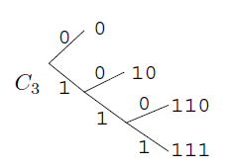
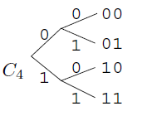
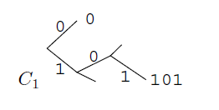
Κώδικες προθέματος
Ο C1 = [0; 101] είναι κώδικας προθέματος γιατί το 0 δεν είναι πρόθεμα του 101, και το 101 δεν είναι πρόθεμα του 0.
C3 = [0; 10; 110; 111] και C4 = [00; 01; 10; 11] κώδικες προθέματος

Slide 15

Κώδικες πηγής
Ανισότητα Kraft: Τα μήκη l1, l2, . . . , lm ενός κώδικα προθέματος με κωδικό αλφάβητο D συμβόλων ικανοποιούν
Αντιστρόφως, αν οι ακέραιο l_i ικανοποιούν την ανισότητα, υπάρχει κώδικας προθέματος με μήκη κωδικών λέξεων l1, l2, . . . , lm.

Slide 16


Εντροπία: έσχατο όριο συμπίεσης
Η εντροπία αποτελεί κάτω φράγμα για το μέσο μήκος κάθε κώδικα προθέματος :
Η ισότητα ισχύει τότε και μόνο τότε όταν οι πιθανότητες είναι D-αδικές
Το παραπάνω εντροπικό αποτέλεσμα ισχύει για κάθε μονοσήμαντα αποκωδικοποιήσιμο κώδικα

Slide 17
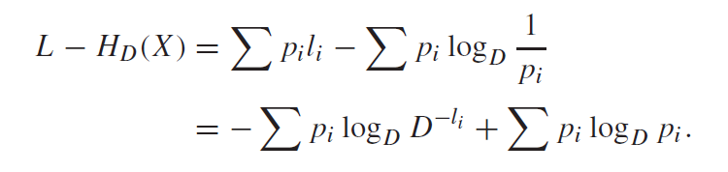


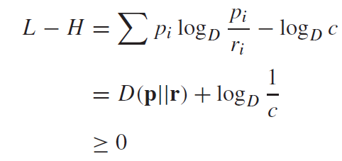
Εντροπία: έσχατο όριο συμπίεσης

Slide 18

Εντροπία: έσχατο όριο συμπίεσης
Θεώρημα κωδικοποίησης πηγής με κώδικες συμβόλων
Υπάρχει κώδικας προθέματος του οποίου το μέσο μήκος ικανοποιεί
Απαλειφή του ενός πρόσθετου bit με διάχυση σε περισσότερα σύμβολα

Slide 19
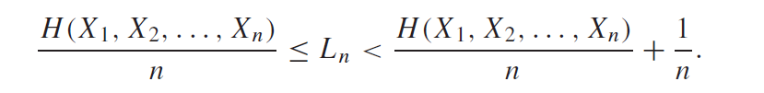


Εντροπία: έσχατο όριο συμπίεσης
Ακολουθία n συμβόλων απο το Χ: μέσο μήκος
Αν η διαδικασία είναι στάσιμη

Slide 20
Κώδικες Huffman
Κτίζουμε το δένδρο όχι απο τή ρίζα αλλά από τα φύλλα, προχωρώντας προς τα πίσω
Βασικά βήματα:
Εκχώρησε στα λιγότερο πιθανά σύμβολα τις μακρύτερες κωδικές λέξεις ίδιου μήκους με διαφορά μόνο στο τελευταίο bit
Συγχώνευσε τα δύο παραπάνω σύμβολα σε ένα και επανέλαβε.

Slide 21
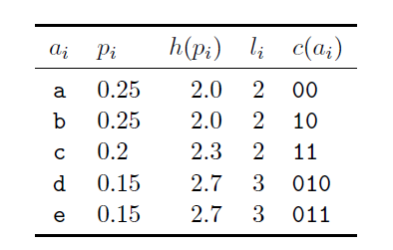
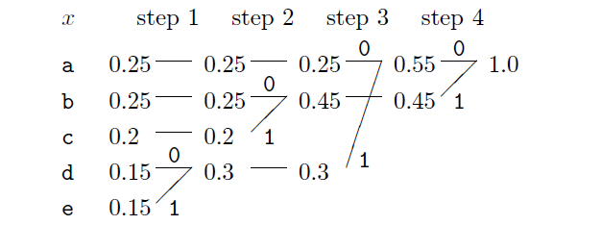
Κώδικες Huffman
Μέσο μήκος 2.30 bits, εντροπία 2.28 bits

Slide 22
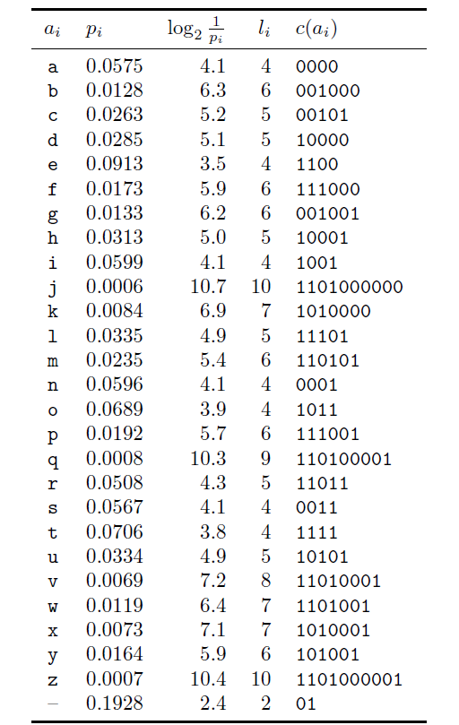

Slide 23
Υλοποίηση κωδίκων Huffman
διάνυσμα γραμμάτων: s=[1 2 3 4 5];
p διάνυσμα πιθανοτήτων γραμμάτων: p=[0.25, 0.25, 0.20, 0.15, 0.15];
[dict, avglength]=huffmandict(s,p) % δημιουργεί το κωδικό βιβλίο dict ως cell array με γραμμές όσες τα γράμματα. Πχ
Dict{4,:}=[0 0 1]
Dict{5,:}=[0 0 0]

Slide 24
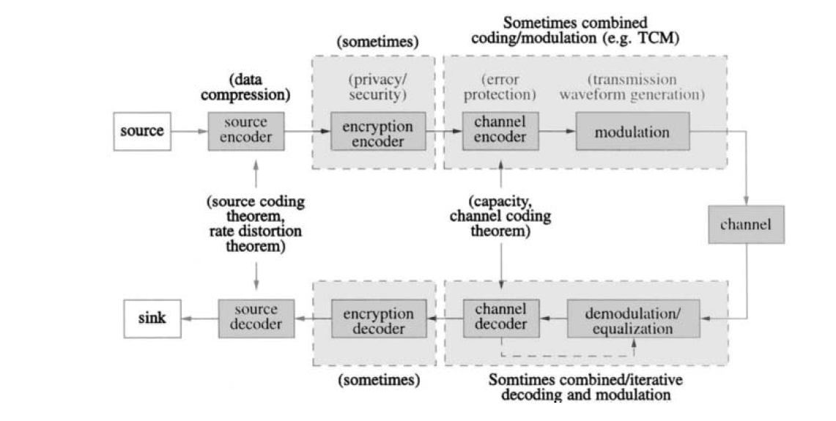
Θεώρημα κωδικοποίησης καναλιού-τυχαία κωδικοποίηση
Περιγραφή σημειακού συστήματος που αποτυπώνει τη πραγματική λειτουργία

Slide 25
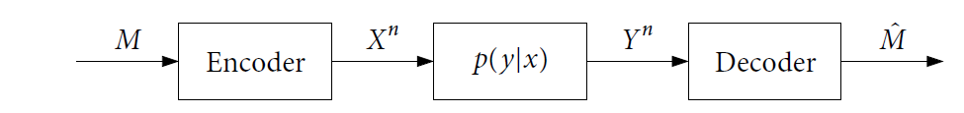
Θεώρημα κωδικοποίησης καναλιού-τυχαία κωδικοποίηση
Αφαιρετική περιγραφή για την απλούστευση της ανάλυσης

Slide 26



Θεώρημα κωδικοποίησης καναλιού-τυχαία κωδικοποίηση
Διακριτό κανάλι χωρίς μνήμη (Discrete memoryless channel DMC) Q :
Αλφάβητο εισόδου
Αλφάβητο εξόδου
Υπο συνθήκη πιθανότητες p(y|x),
Σε μορφή πίνακα
Διάνυσμα πιθανοτήτων εξόδου

Slide 27




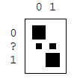
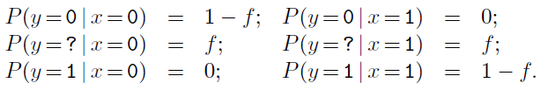



Θεώρημα κωδικοποίησης καναλιού-τυχαία κωδικοποίηση
Δυαδικό συμμετρικό κανάλι
Κανάλι διαγραφής
Κανάλι Ζ

Slide 28

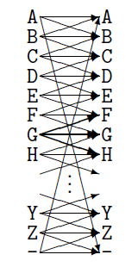
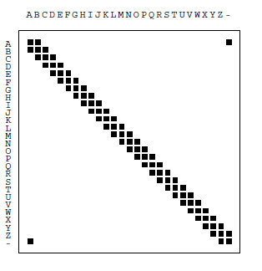
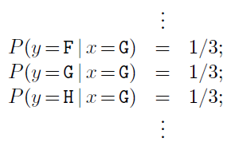
Θεώρημα κωδικοποίησης καναλιού
Γραφομηχανή με θόρυβο:

